Slide 1
,,Jeigu kiekvienas šluotų ties savo durim, tai visa gatvė būtų švari“ (Aš ir aplink mane)
Alytaus r. Simno gimnazijos jaunieji šauliai
2021 m. Gegužės mėn. iššūkis

Slide 2
Pasaulio sveikatos organizacijos duomenimis, vienas iš žmogaus sveikatai įtakos turinčių veiksnių yra aplinka. Aplinka lemia 20% kiekvieno žmogaus sveikatos. Tad graži ir švari aplinka kelia ne tik pasigėrėjimą, bet ir turi įtakos mūsų visų gerai savijautai.

Slide 3
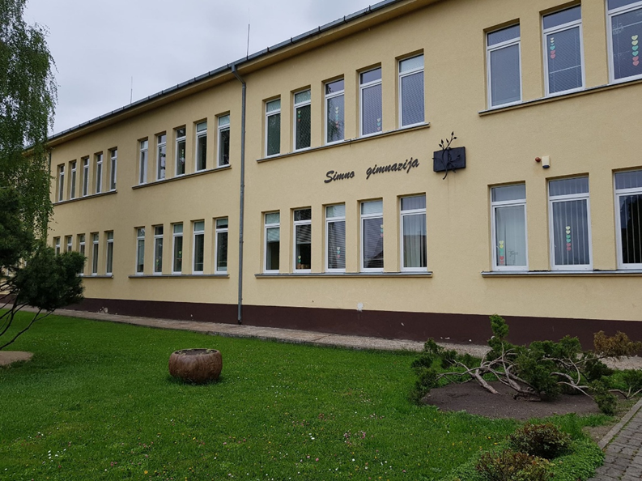
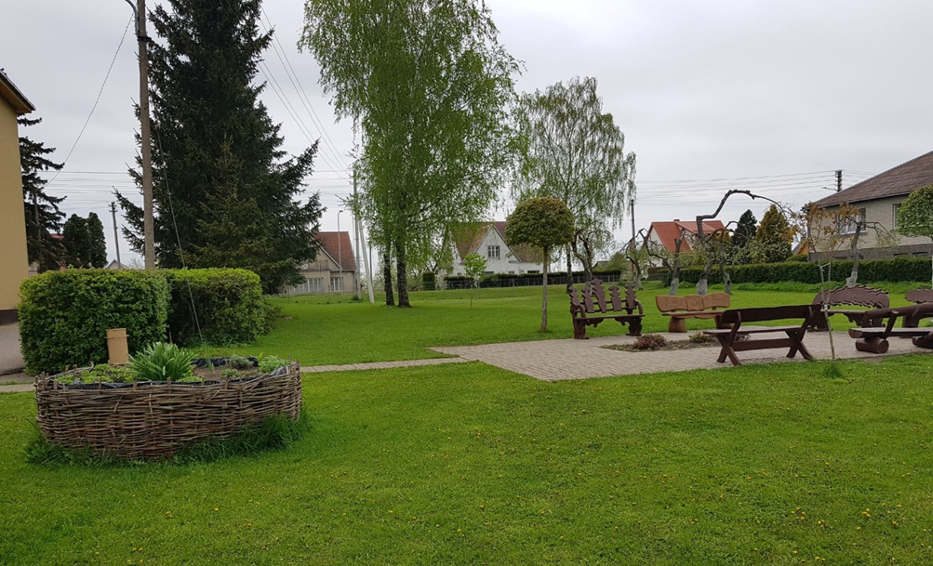
Graži, sutvarkyta gimnazijos aplinka…

Slide 4
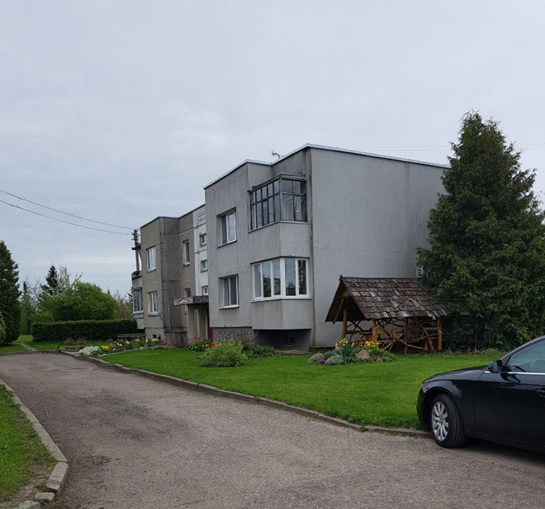
Tvarkomės prie daugiabučių ir sodybose...

Slide 5
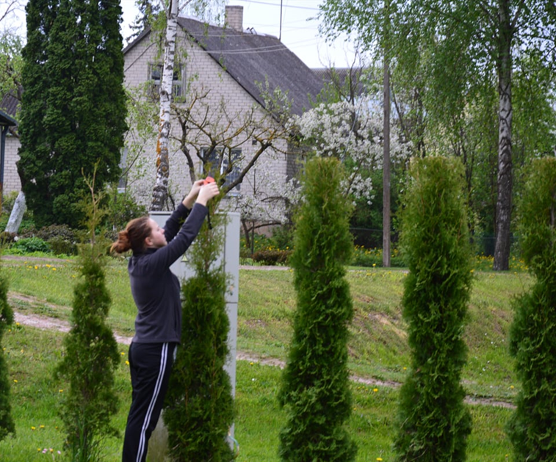
Tvarkomės prie daugiabučių ir sodybose...

Slide 6
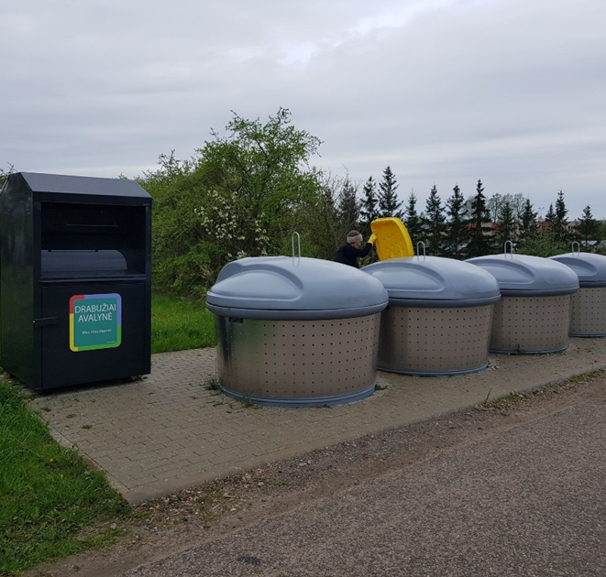
Alytaus rajono gyventojai – vieni iš geriausiai regione rūšiuojančių atliekas. Rajone įrengti drabužių, maisto atliekų surinkimo konteineriai, įrenginėjamos naujos antžeminės atliekų surinkimo aikštelės. Visoje šalyje diegiama naujovė pasiekė ir Alytaus rajoną – trijose gyvenvietėse jau pastatyti specialūs konteineriai tekstilei. Dar tinkamus naudoti rūbus, avalynę, kitus tekstilės gaminius į konteinerius galima mesti ir Simne – Pavasario, Ateities ir Melioratorių gatvėse.

Slide 7
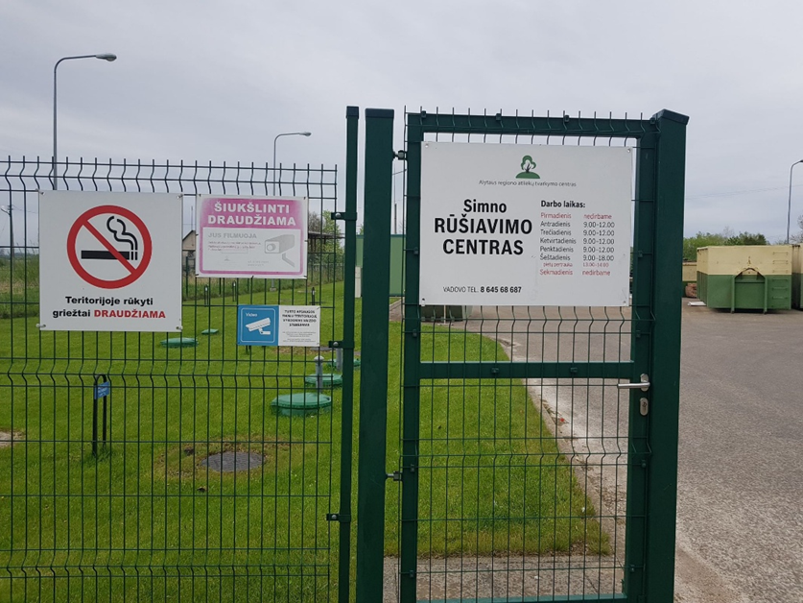
Simniškiai džiaugiasi ir atidarytu rūšiavimo centru Simne. Aikštelės vadovas Kęstutis Laniauskas džiaugiasi, kad gyventojai aktyviai veža inertines atliekas, padangas, tekstilę, langų stiklus... atveža mainams ir geresnių daiktų. Rūšiuodami atliekas, kursime švaresnę aplinką.

Slide 8
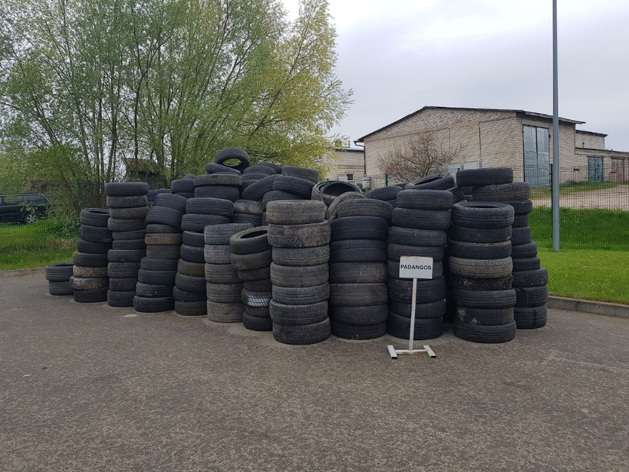
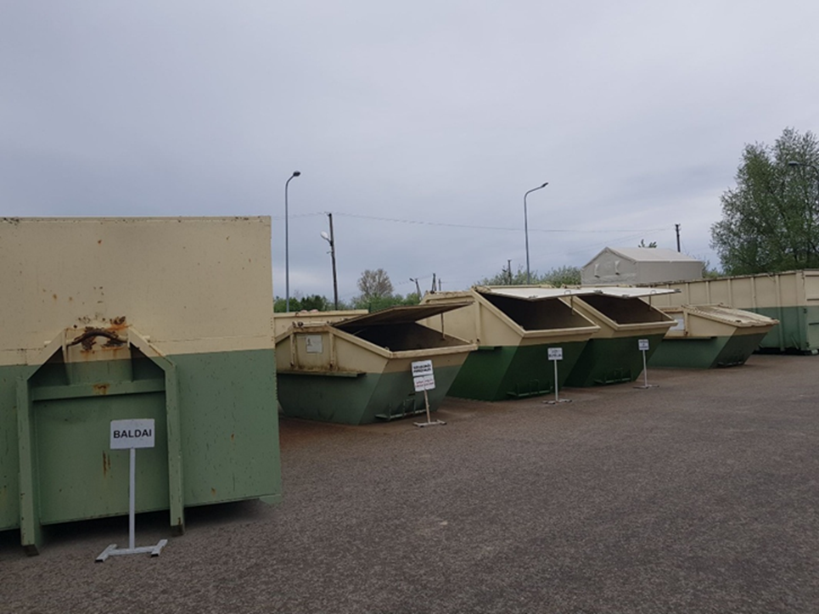

Slide 9
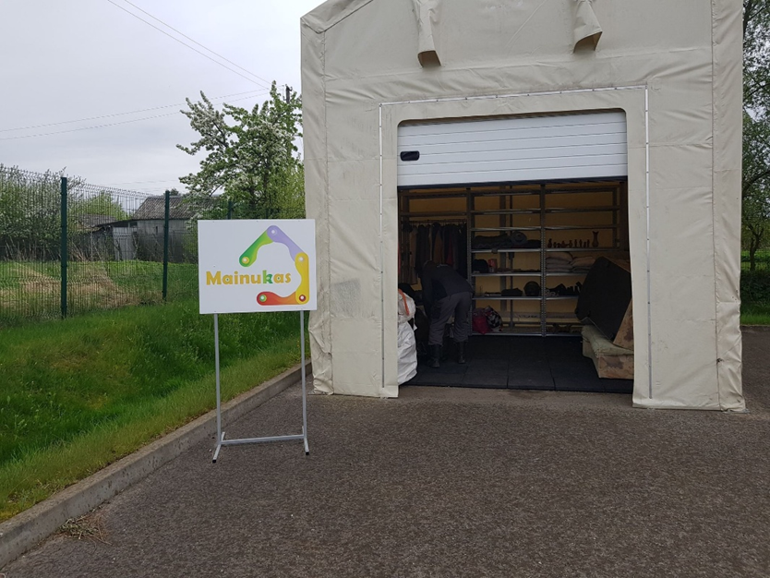
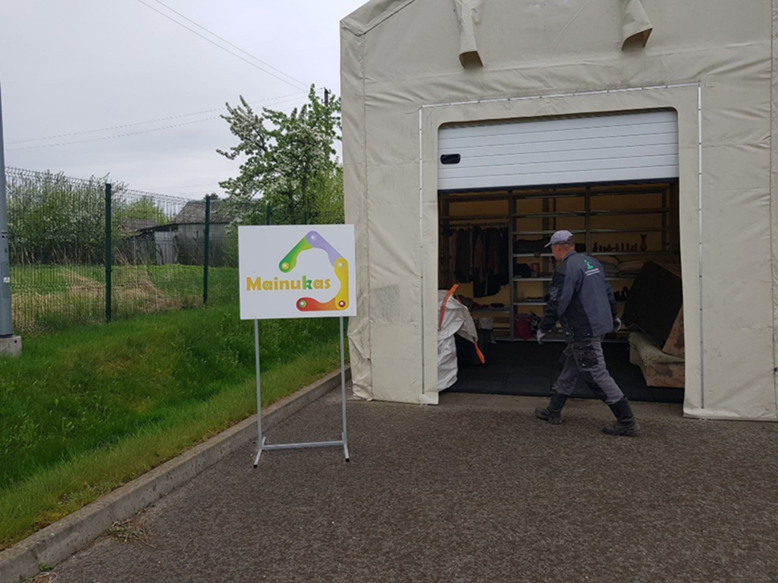

Slide 10
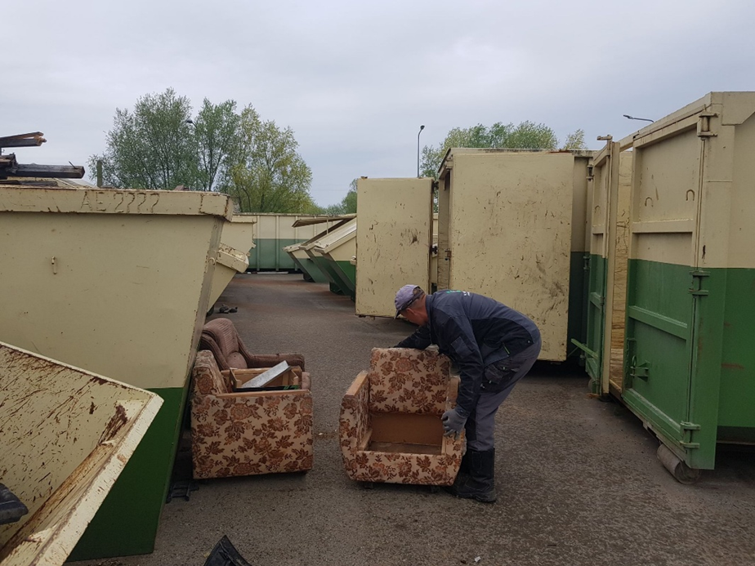
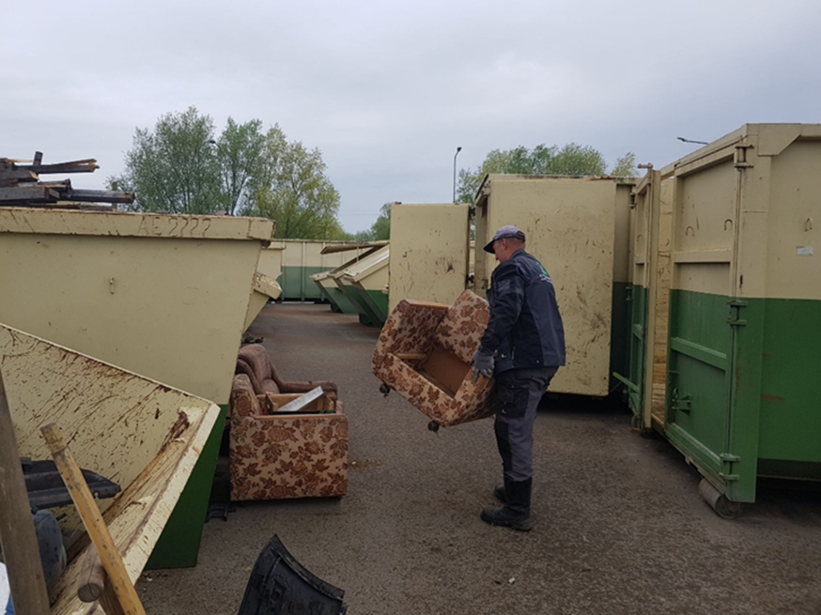

Slide 11
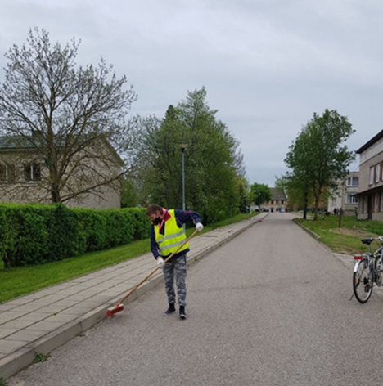
Simnas švarinasi....

Slide 12
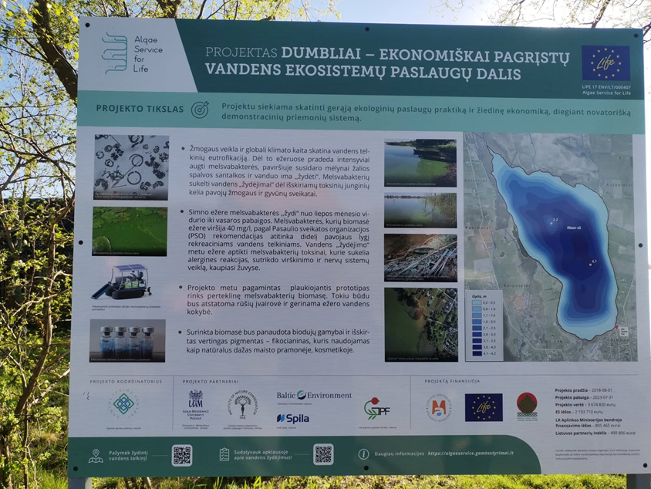
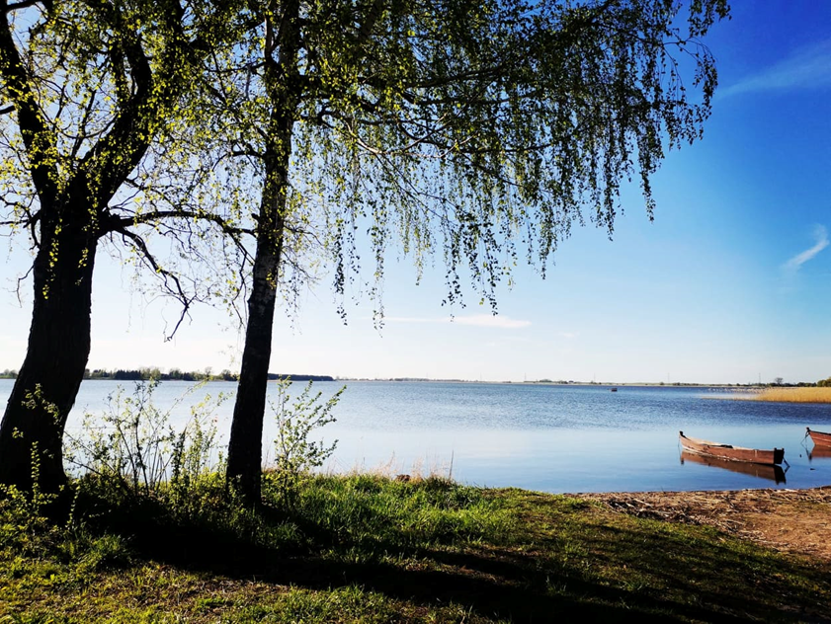
Švarus TAVO būstas, kiemas, pakrantė, miestas…- ŠVARI LIETUVA! .

